Slide 1


Membentengi Generasi Muda
Bahaya Kenakalan Remaja & Penyalahgunaan Narkoba bagi Kesehatan
Modul Rencana Pembelajaran Mendalam (RPM) · Kelas VIII / Fase D Oleh: Ariesta Vandera, S. Pd.

Slide 2
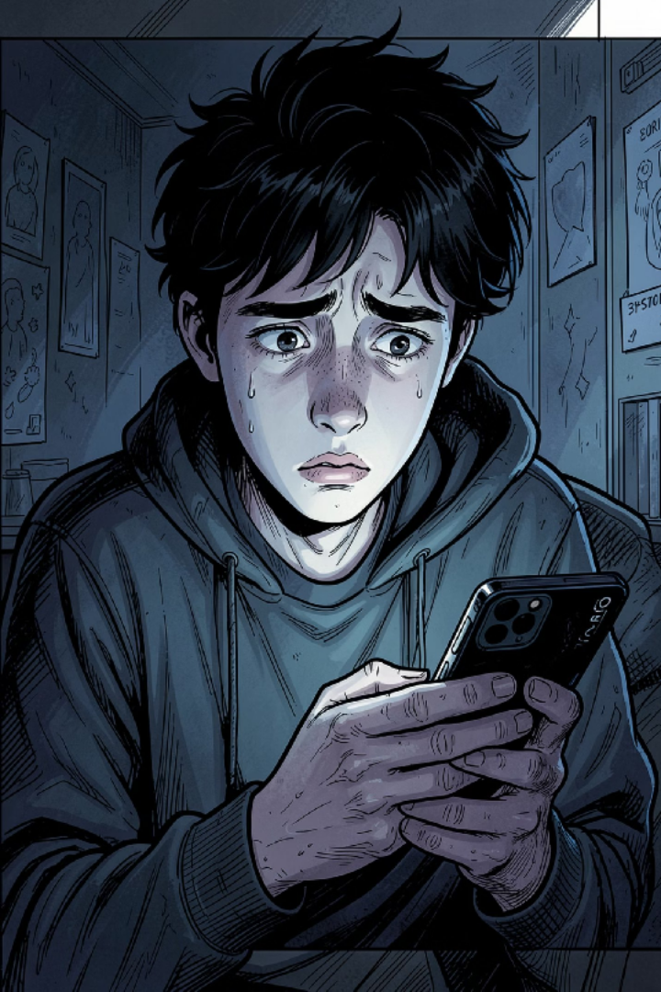
Mengapa Ini Terjadi? Sebuah Refleksi Realita
ORIENTASI MASALAH · PBL
Bayangkan seorang remaja berprestasi — aktif, pintar, dan penuh potensi
— namun hancur masa depannya karena salah pergaulan. Kasus seperti ini nyata dan terjadi setiap hari di sekitar kita.
Pertanyaan Pemantik: Mengapa remaja yang awalnya berprestasi bisa mudah terjerumus narkoba? Apa yang sebenarnya salah dalam lingkaran pergaulan tersebut?

Slide 3
Membongkar Akar Masalah dari Dalam dan Luar
ANALISIS KRITIS
Kenakalan remaja tidak terjadi tanpa sebab. Dua kelompok faktor utama saling mendorong remaja ke dalam lingkaran berbahaya ini.
Faktor Internal
Faktor Eksternal
Stres akademik dan tekanan nilai
Krisis identitas dan pencarian jati diri
Keinginan keliru untuk diakui dan dihargai
Emosi yang tidak stabil dan belum matang
Tekanan teman sebaya (peer pressure)
Kurangnya komunikasi dan kehangatan di rumah
Manipulasi informasi di media sosial
Lingkungan pergaulan yang tidak sehat

Slide 4
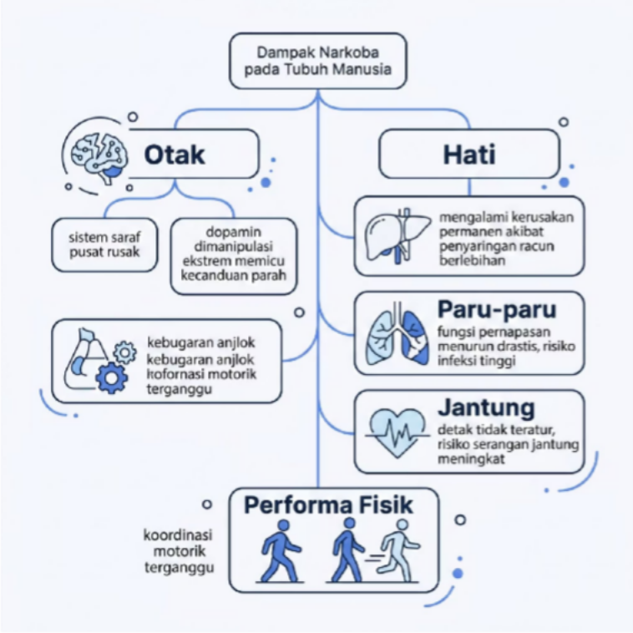
Apa yang Terjadi pada Organ Tubuh Kita?
LINTAS ILMU BIOLOGI
Kerusakan yang Bersifat Permanen
Zat adiktif tidak hanya mengubah perilaku — ia merusak organ vital secara biologis dan seringkali tidak dapat pulih sepenuhnya.
Setiap penggunaan narkoba, bahkan sekali, sudah cukup untuk memulai kerusakan pada sistem saraf pusat.

Slide 5
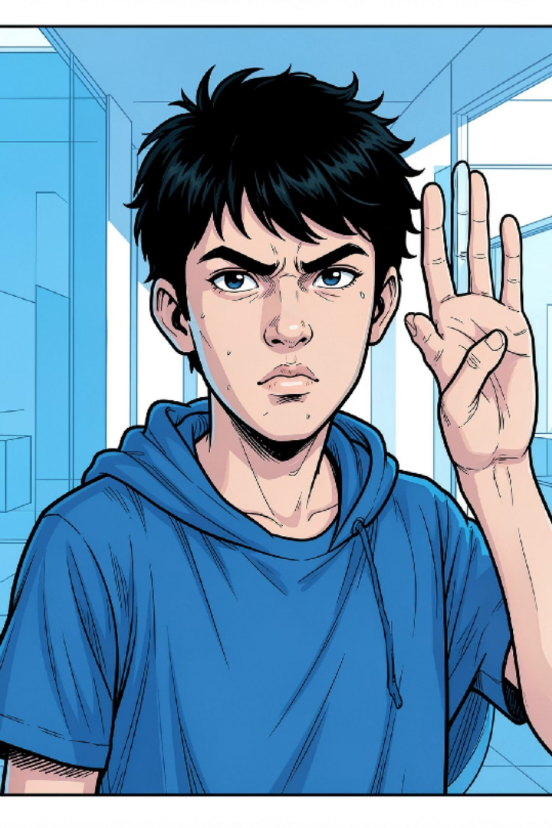
Benteng Pertahanan Terbaik: Katakan 'TIDAK'!
STRATEGI PROTEKSI DIRI
Hukum dan aturan bukan benteng terbaik. Ketegasan dari dalam diri sendiri adalah perlindungan paling ampuh.
Bangun Asertivitas
Tegas namun tenang — sampaikan penolakan dengan percaya diri tanpa emosi berlebihan.
Pilih Lingkaran Sehat
Berteman dengan orang-orang yang mendukung hobi positif seperti olahraga dan prestasi.
Kuasai Teknik Menolak
Latih kalimat penolakan yang sopan, jelas, dan tidak memberi ruang untuk bujuk rayu.

Slide 6
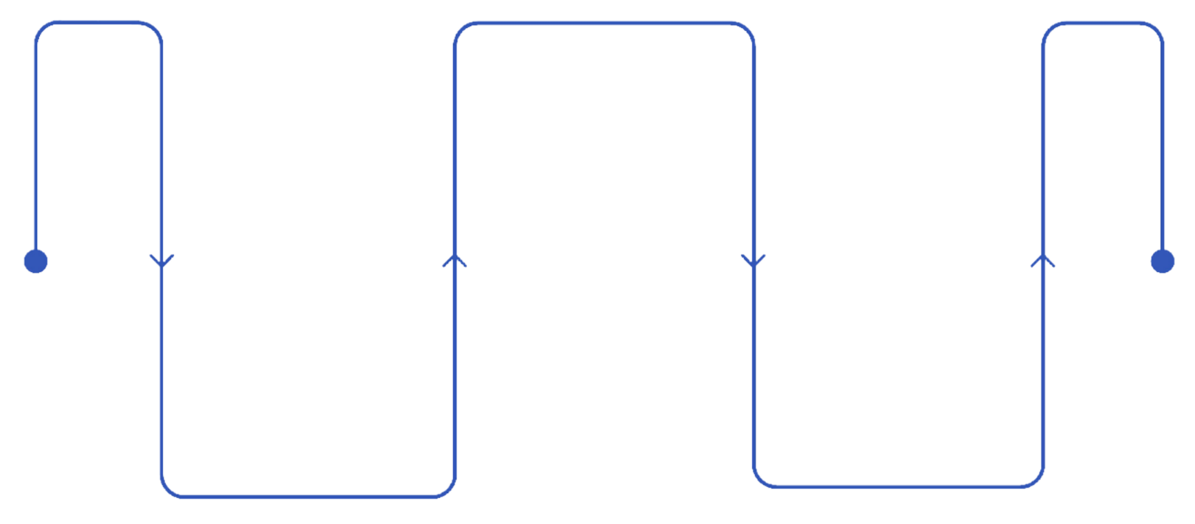
Simulasi Menghadapi Tekanan Teman Sebaya
AKTIVITAS KELOMPOK · ROLE-PLAY
Sim^{I}u^{n}la^{s}s^{t}i^{ru}in^{k}i m^{si}e^{A}lat^{k}ih^{ti}k^{v}e^{it}mªa^{s}mpuan asertif siswa secara langsung dan bermakna m^{S}e^{k}la^{e}lu^{n}i ªp^{r}e^{i}nºga^{S}la^{im}ma^{u}n^{la}n^{s}ya^{i} ta.
Bentuk kelompok kecil (4–5 siswa)
Tentukan peran: perayu dan penolak
Simulasikan skenario selama 1–2 menit
Praktikkan penolakan tegas, cerdas, dan percaya diri
Seorang teman atau oknum lingkungan mencoba merayu atau memaksa untuk mencoba hal-hal negatif. Tunjukkan cara menolak yang efektif!

Slide 7
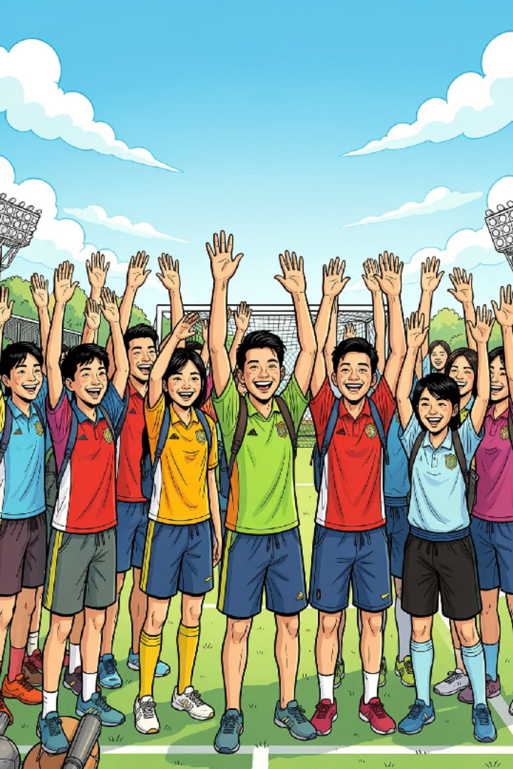
Evaluasi Kilat & Deklarasi Hidup Sehat
EVALUASI & KOMITMEN BERSAMA
Uji pemahamanmu tentang dampak narkoba melalui kuis digital interaktif. Pindai kode QR berikut untuk memulai!
Kode QR Kuis Digital — Scan untuk mengakses Kahoot / Google Form evaluasi pemahaman dampak narkoba.
"Kekuatan terbesar untuk melindungi masa depanmu ada di tanganmu sendiri."
Say No to Drugs, Say Yes to Sports! 💪

